Slide 1
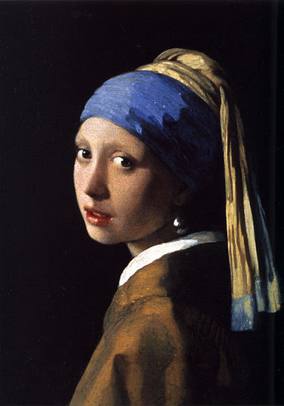
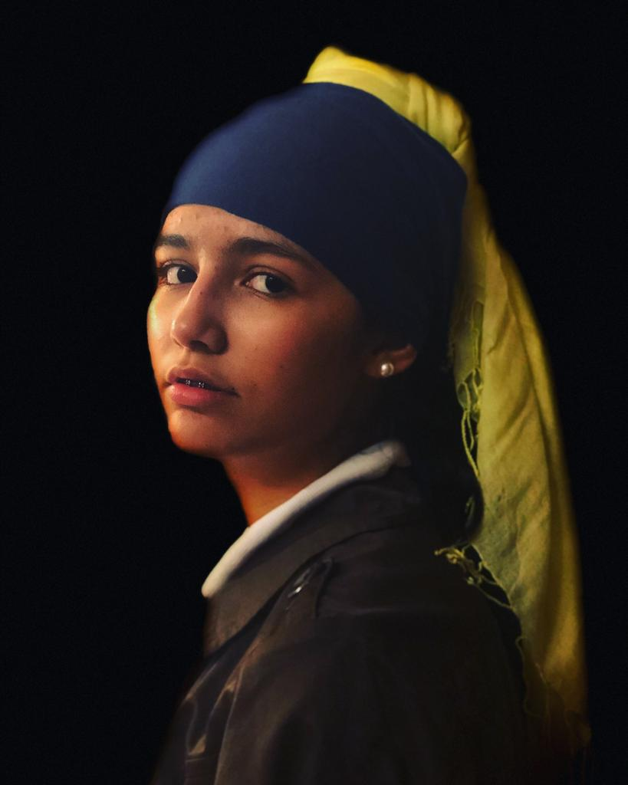
A moça do brinco de pérola (barroco)

Slide 2
Johannes Vermeer
Nascimento: 31 de outubro de 1632 em Delft, Holanda;
Morte: 15 de dezembro de 1675;
Movimento Artístico: Barroco;
Seus quadros são admirados por suas cores transparentes, composições e brilhos com uso da luz.

